Slide 1
Итоги реализации
национального проекта «Культура»
в Республике Татарстан за 2020 год
Аюпова Ирада Хафизяновна
министр культуры Республики Татарстан

Slide 2
Национальный проект «Культура»
«Культурная среда»
«Творческие люди»
«Цифровая культура»
повышение качества жизни граждан путем модернизации инфраструктуры культуры и реновации учреждений
создание условий доступности для жителей республики к лучшим образцам музыкального, театрального, хореографического и изобразительного искусства, народного творчества
широкое внедрение цифровых технологий в культурное пространство региона
Прорыв в социально-экономической сфере, в повышении качества жизни граждан и в поддержке и продвижении культурных инициатив.

Slide 3
Финансирование национального проекта «Культура»
в Республике Татарстан в 2020 году
Общий объем финансирования – 279 092,6 тыс.рублей:
166 051,6 тыс.рублей – из федерального бюджета
113 041,0 тыс.руб. – из регионального бюджета
«Культурная среда»
«Творческие люди»
«Цифровая культура»
16 050,0 тыс.рублей из бюджета РТ;
16 579,9 тыс.рублей – федеральные субсидии на реализацию творческих проектов
261 042,6 тыс.рублей (166 051,6 тыс.рублей – из бюджета РФ, 94 991,0 тыс.рублей – из бюджета РТ)
2 000,0 тыс.рублей
из бюджета РТ

Slide 4
Поставка музыкальных инструментов и оборудования в образовательные учреждения
Наименование учреждения | Наименование поставленного оборудования | Сумма, в руб.
ГАПОУ «Набережночелнинский колледж искусств» | Литература, музыкальные инструменты | 7 598 900,00
ГАПОУ "Альметьевский музыкальный колледж им.Ф.З. Яруллина" | Оргтехника, литература, музыкальные инструменты | 7 598 900,00
ГАПОУ «Казанский музыкальный колледж имени И.В. Аухадеева» | Оргтехника, звуковое оборудование, музыкальные инструменты | 7 598 900,00
МБОУДО «Детская школа искусств» Актанышского муниципального района | Стеллажи, стулья, деревянная мебель, фотоаппарат, оргтехника, литература, музыкальные инструменты | 7 598 900,00
МБОДО «Алькеевская детская музыкальная школа» Алькеевского муниципального района | Деревянная мебель, стулья, оргтехника, литература, музыкальные инструменты, звуковое оборудование | 7 598 900,00
МБУДО «Детская школа искусств Верхнеуслонского муниципального района» | Стеллажи, гончарное оборудование, оргтехника, мебель, стулья, литература, звуковое оборудование, музыкальные инструменты | 7 598 900,00
МБУДО «Детская школа искусств г. Зеленодольска» | Литература, музыкальные инструменты | 7 598 900,00
МБУДО «Детская музыкальная школа № 4» Нижнекамского муниципального района | Литература, музыкальные инструменты | 7 598 863,39
МБУДО «Нурлатская детская школа искусств» | Литература, звуковое оборудование, музыкальные инструменты литература | 7 598 890,00
МБОУДО «Сабинская детская школа искусств имени Хуснуллы и Аллагияр Валиуллиных» | Литература, звуковое оборудование, музыкальные инструменты литература | 7 598 889,03
МАУДО «Детская школа искусств» Бавлинского муниципального района | Фотоаппарат, оргтехника, стулья, кресла, деревянная и мягкая мебель, литература, звуковое оборудование, музыкальные инструменты | 7 598 880,00
МБУДО «Детская школа искусств» г. Лаишево Лаишевского муниципального района | Хореографическое оборудование, диваны, деревянная мебель, оргтехника, литература, музыкальные инструменты и звуковое оборудование | 7 598 880,00
МБУДО г. Казани «Детская музыкальная школа № 16 имени Олега Леонидовича Лундстрема» | Оргтехника, стулья, доска магнитно-маркерная, литература, звуковое оборудование, музыкальные инструменты | 7 598 880,00
МБУДО «Аксубаевская детская школа искусств» Аксубаевского муниципального района | Металлическая мебель, стеллажи, литература, оргтехника, стулья, мягкая и деревянная мебель, звуковое оборудование, музыкальные инструменты | 7 598 880,00
ИТОГО |  | 106 384 462,42

Slide 5
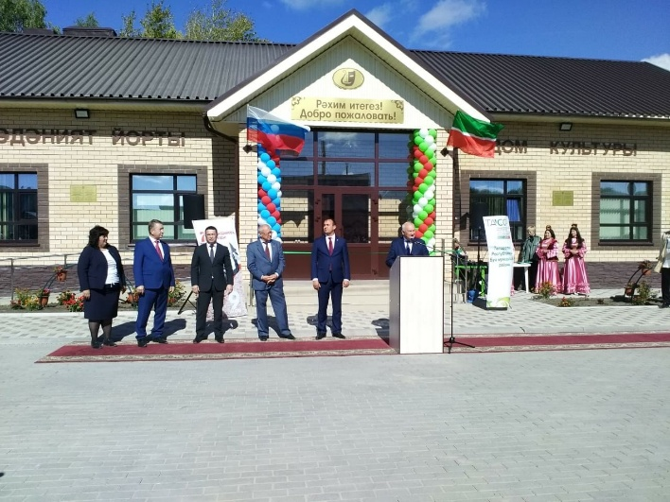
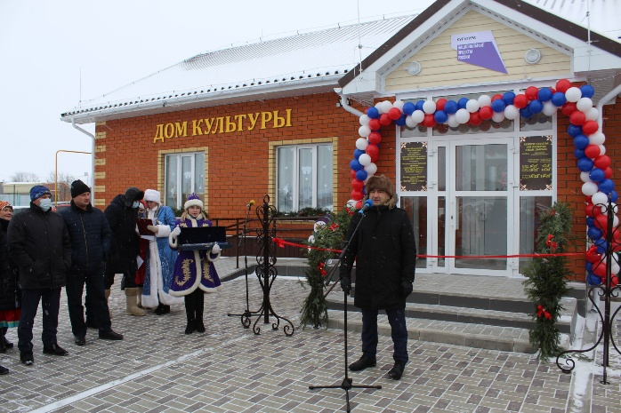
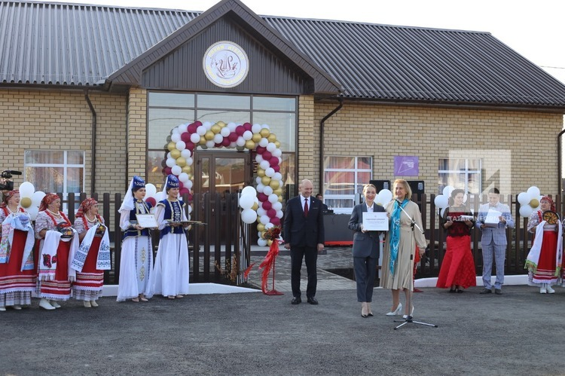
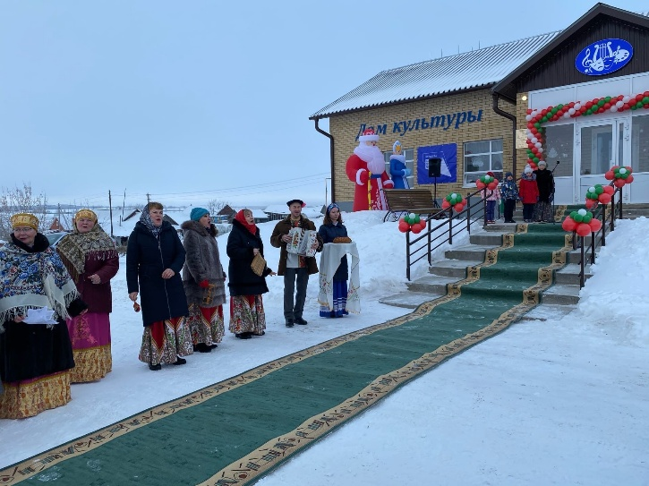
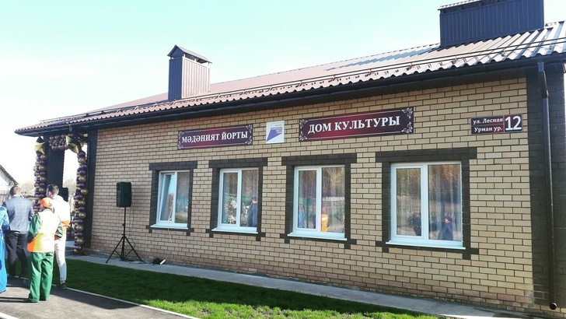
Строительство сельских домов культуры

Slide 6
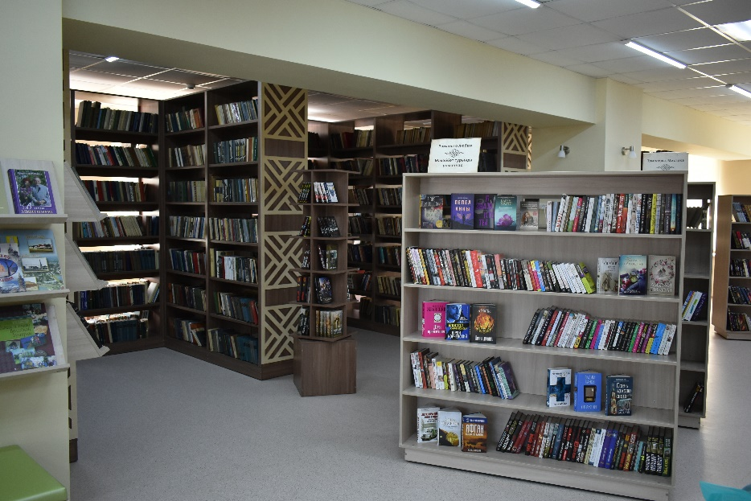
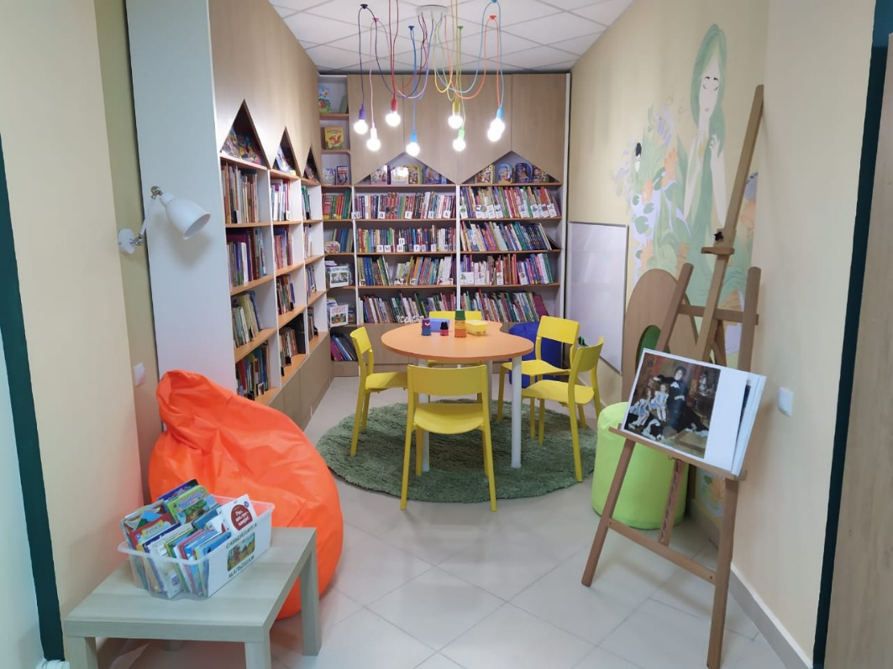
Открытие модельных библиотек в Спасском,
Арском и Высокогорском муниципальных районах

Slide 7
Мероприятия регионального проекта
«Творческие люди», реализованные в 2020 году
От Республики Татарстан направлены кандидатуры для включения в базу данных кадрового резерва для комплектования симфонических оркестров страны
От Республики Татарстан направлена заявка для участия в фестивале любительских творческих коллективов с вручением грантов лучшим коллективам
За счет средств Республики Татарстан выделена грантовая поддержка 20 любительским творческим коллективам
В Республике Татарстан проведено 5 фестивалей детского творчества, 5 культурно-просветительских программ для школьников
За 2 года обучено 1089 работников культуры на базе Института дополнительного профессионального образования (повышения квалификации) работников социокультурной сферы и искусства, творческих вузов республики
В Республике Татарстан вовлечено 753 чел. в программу «Волонтеры культуры»
Поддержана 1 заявка от некоммерческих организаций на получение грантов для реализации творческих проектов, направленных на укрепление российской гражданской идентичности на основе духовно-нравственных и культурных ценностей народов Российской Федерации, включая мероприятия, направленные на популяризацию русского языка и литературы, народных художественных промыслов и ремесел
Поддержаны 2 заявки от некоммерческих организаций на получение грантов для реализации всероссийских и международных творческих проектов в области музыкального и театрального искусства
Поддержаны 2 заявки на получение грантов для реализации волонтерских проектов
В Республике Татарстан реализовано 3 масштабных фестивальных проекта за счет республиканского бюджета
В Республике Татарстан организовано 2 выставочных проекта федеральных и региональных музеев о культурных ценностях народов России

Slide 8
Поддержка грантами самодеятельных коллективов в 2020 году
Наименование муниципального образования | Наименование проекта | Наименование коллектива | Сумма гранта (тыс.руб.)
Черемшанский | «Живая история» | Вокальный ансамбль «Ветеран» | 200,0
Атнинский | «Нигез ташлары – хәтерле, авыл бүген кемгә кадерле?» | Театральный коллектив «Нур» | 200,0
Пестречинский | «Театральная обучающая постановка по ПДД «Сказка о правилах дорожного движения» | Детская театральная студия «Непоседы» | 200,0
Чистопольский | «Арена добра и радости» мастер-класс по жанрам циркового искусства | Цирковая студия «Кабриоль» | 200,0
г. Казань | «Я – танец» | Хореографический ансамбль «Молодость» | 200,0
Верхнеуслонский | «Уйна, минем тальяным!» | Детский фольклорный ансамбль тальянок | 150,0
Сармановский | «Яңарыш» | Инструментальный ансамбль гармонистов и тальянистов «Өмет» | 150,0
Новошешминский | «Детский творческий коллектив хореографический ансамбль «Шешминка» «По дорогам памяти» | Хореографический ансамбль «Шешминка» | 150,0
Агрызский | «Ансамбль баянистов «Аккорд» | Ансамбль баянистов «Аккорд» | 150,0
Менделеевский | «Звуки скрипки. Новый взгляд» | Ансамбль скрипачей «Калейдоскоп» | 150,0

Slide 9
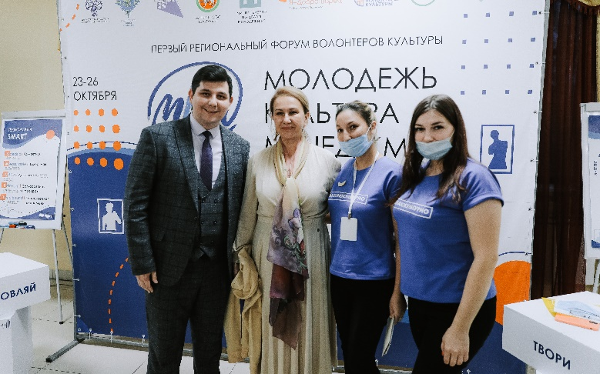
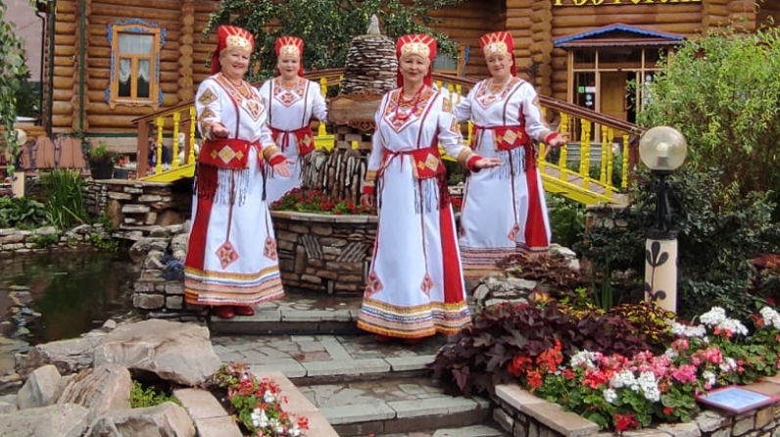
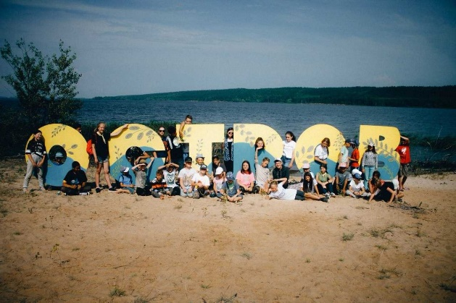
Проекты некоммерческих организаций, поддержанные на федеральном уровне
2 волонтерских проекта:
«МКМ: Молодежь Культура Менеджмент»
«Фестиваль острова»
2 проекта в области музыкального и театрального искусства:
ХV Международный арт-симпозиум по современному искусству «Калейдоскоп дружбы»
«Создание и постановка премьерного спектакля «Реквием» на музыку В.А.Моцарта в постановке В.В.Васильева».
1 проект, направленный на укрепление российской гражданской идентичности «Кладези народного творения»

Slide 10
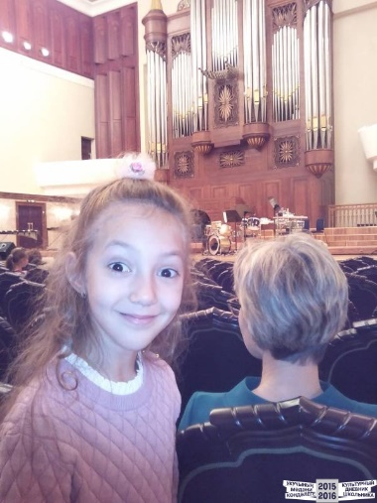
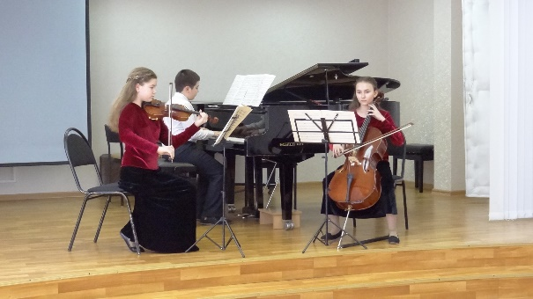
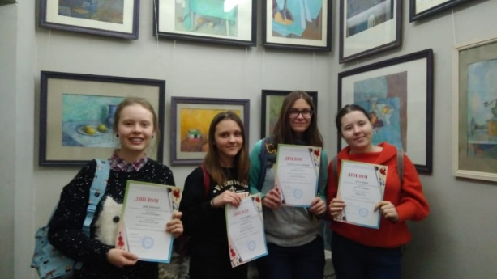
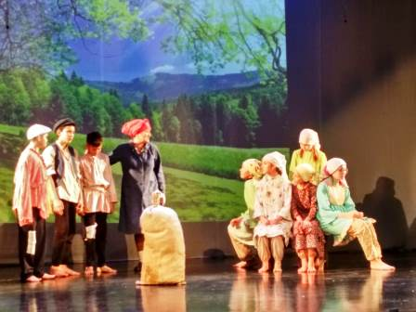
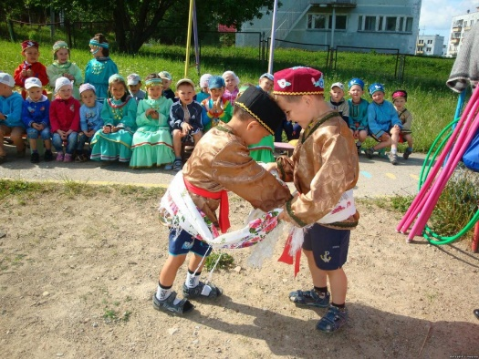
Проекты для детей и школьников в рамках проекта «Творческие люди»
Конкурсные мероприятия :
• Республиканский конкурс «Вглядываясь в мир»;
• Республиканский конкурс детского художественного творчества «Зимняя палитра» ‒ 2020;
• Республиканский конкурс камерных ансамблей «Казанская камерата» для учащихся ДМШ и ДШИ;
• Конкурс пьес для любительских театров «Молодые таланты - Яшь талантлар»;
• Всероссийский конкурс молодых исполнителей, посвященный 75-летию ФГБОУВПО «Казанская государственная консерватория (академия) имени Н.Г.Жиганова».
Культурно-просветительские программы :
Межрегиональный смотр-конкурс детско-юношеских театральных коллективов «Иделкәем»;
Образовательный проект ГБКЗ им.С.Сайдашева;
«Культура для школьника» / «Культурный дневник школьника»;
Мастер-классы в IT-лицее;
I фестиваль Uen fest.

Slide 11
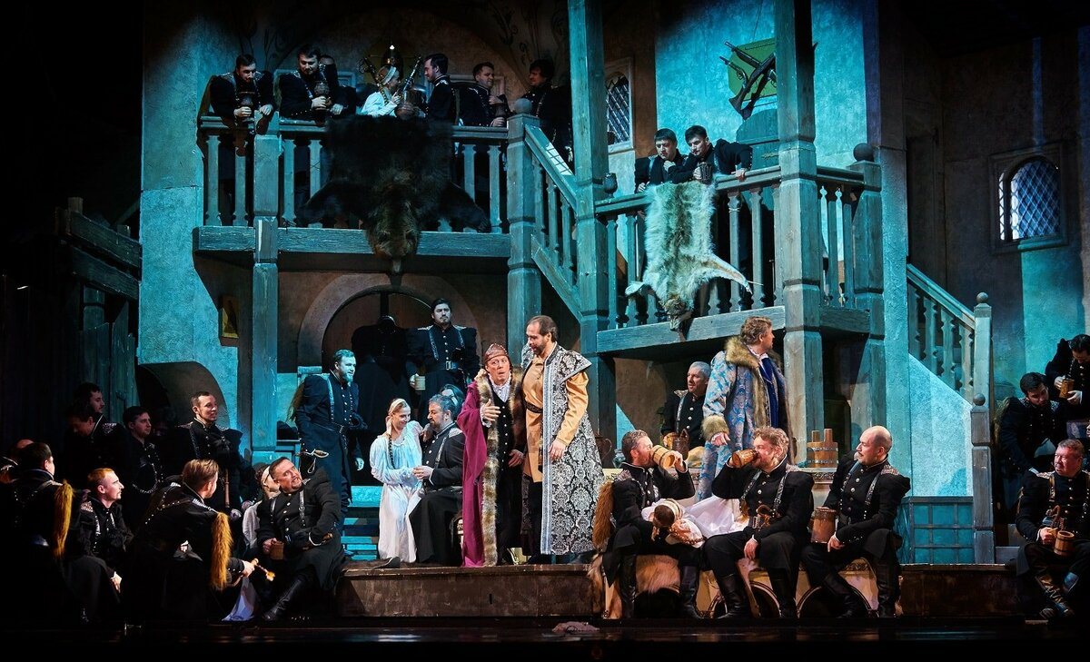
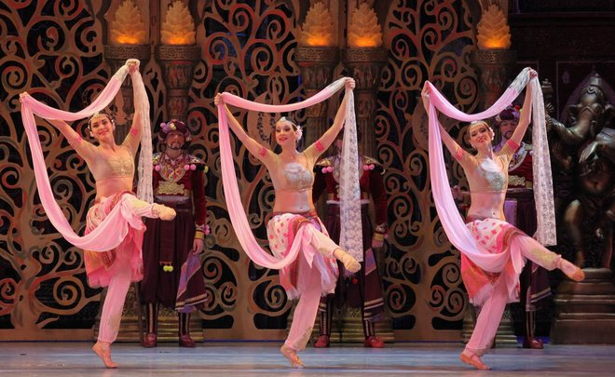
Масштабные фестивальные и выставочные проекты

Slide 12
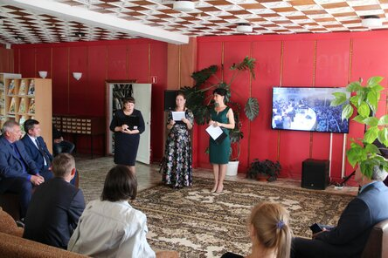
5 виртуальных концертных залов
1. Муниципальное бюджетное учреждение «Арская централизованная библиотечная система» (28.08.2019);
2. Муниципальное бюджетное учреждение «Межпоселенческая центральная библиотека» Спасского муниципального района Республики Татарстан » (27.08.2019);
3. Муниципальное бюджетное учреждение дополнительного образования «Детская школа искусств города Мамадыш имени композиторов Яруллиных» » (27.08.2019);
4. Муниципальное бюджетное учреждение «Краеведческий музей» Бавлинского муниципального района (03.09.2019);
5. Центральная библиотека МБУ «Централизованная библиотечная система Елабужского муниципального района (04.09.2019).

Slide 13
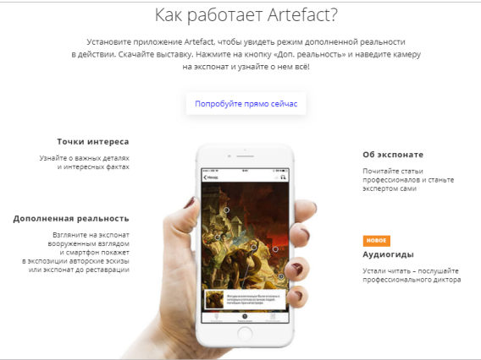
Мульти медиа-гиды
Экспозиция «Историко-культурное наследие» Национального музея Республики Татарстан
Музей изобразительных искусств Татарстана
Музей исламской культуры / Музей исламской культуры.

Slide 14
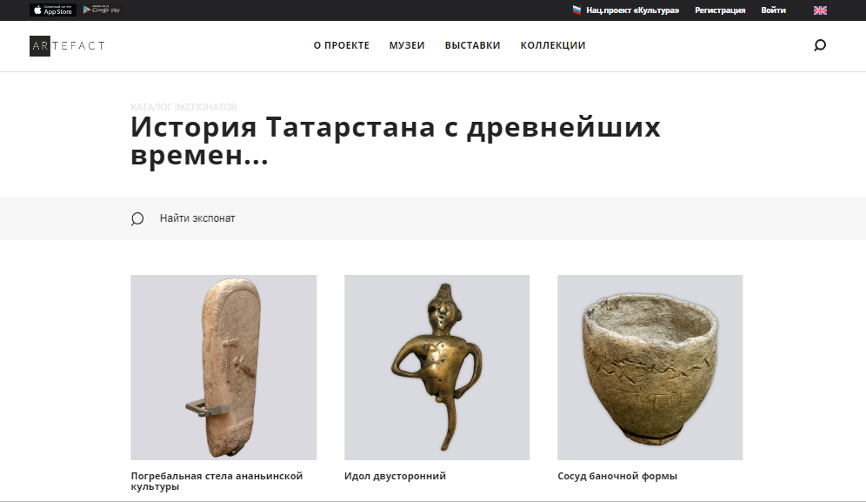

Slide 15
Национальный проект «Культура» - 2021
«Культурная среда» | строительство 3 сельских домов культуры на 200 мест (СДК в д.Аш-Бузик Кукморского района, СДК в с.Чишмабаш Кукморского района, СДК в с.Коноваловка Мензелинского района) | в течение года
 | капитальный ремонт 2-х детских школ искусств г.Казани (МБУ ДО «Детская музыкальная школа № 2», МБОУ ДОД «Детская музыкальная школа № 10») | в течение года
 |  | в течение года
«Творческие люди» | проведение 5 фестивалей детского творчества | в течение года
 | обучение 1101 специалиста для обучения на базе Центров непрерывного образования и повышения квалификации творческих и управленческих кадров в сфере культуры | в течение года
 | грантовая поддержка 30 (нарастающим итогом) любительских творческих коллективов | в течение года
 | вовлечение 1064 чел. (нарастающим итогом) в программу «Волонтеры культуры» | в течение года
 | проведение 3 масштабных фестивальных проектов: - XXXIX Международный оперный фестиваль им.Ф.И.Шаляпина, - XV Международный театральный фестиваль тюркских народов «Науруз»; - XXXIII Международный фестиваль классического балета имени Рудольфа Нуриева | 1 - 27 февраля 2021 7 - 13 июня 2021 даты проведения фестиваля уточняются
 | организация 2 выставочных проектов федеральных и региональных музеев о культурных ценностях народов России (уточняется) | в течение года
«Цифровая культура» | создание 2 виртуальных концертных залов: - в г.Альметьевске на базе Центральной детской библиотеки имени Г.Тукая (МБУ «Централизованная библиотечная система» Альметьевского муниципального района); - в г.Набережные Челны при Центре культуры «Кызыл тау» | в течение года
 | Оцифровка 250 книжных памятников для фонда оцифрованных изданий Национальной электронной библиотеки | в течение года
 | создание 1 мультимедиа-гида по экспозициям и выставочным проектам (уточняется) | в течение года

Slide 16
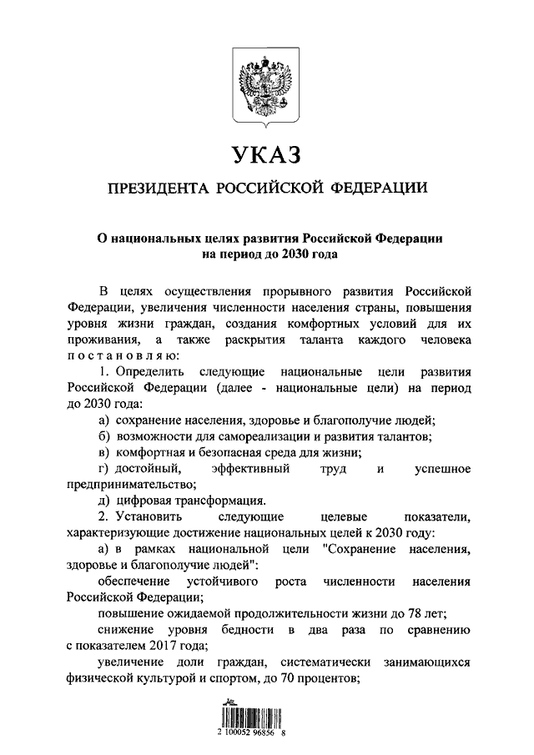
Целевые показатели «Возможности для самореализации и развития талантов»:
вхождение Российской Федерации в число десяти ведущих стран мира по качеству общего образования;
формирование эффективной системы выявления, поддержки и развития способностей и талантов у детей и молодежи, основанной на принципах справедливости, всеобщности и направленной на самоопределение и профессиональную ориентацию всех обучающихся;
обеспечение присутствия Российской Федерации в числе десяти ведущих стран мира по объему научных исследований и разработок, в том числе за счет создания эффективной системы высшего образования;
создание условий для воспитания гармонично развитой и социально ответственной личности на основе духовно-нравственных ценностей народов Российской Федерации, исторических и национально-культурных традиций;
увеличение доли граждан, занимающихся волонтерской (добровольческой) деятельностью или вовлеченных в деятельность волонтерских (добровольческих) организаций, до 15 процентов;
увеличение числа посещений культурных мероприятий в три раза по сравнению с показателем 2019 года.

Slide 17
Итоги реализации
национального проекта «Культура»
в Республике Татарстан за 2020 год
Аюпова Ирада Хафизяновна
министр культуры Республики Татарстан

